Slide 1
COMITÊ GESTOR DE TIC
(CGTIC)
JUNHO/2013

Slide 2
AGENDA
Pendências da última reunião
Portfólio de Projetos TIC
Fatos Relevantes

Slide 3

PENDÊNCIAS da última reunião
Verificar a necessidade de criação de marcadores após o termino da audiência Existe a possibilidade | SETIC
Apresentar o escopo dos indicadores do Projeto de BI 1o. Grau para a COPLAN Enviado | CGJ
Incluir uma ação no PAI para a expansão do Sistema de Gravação de Audiência nas varas da infância e juventude Feito. | COPLAN
Passar o nome dos servidores que participarão da Copa das Confederações Feito. | Carla Malta
Apresentar o Projeto de Jurisprudência para o Des. Mauro Alencar Pendente – Deverá acontecer com esforço conjunto entre COPLAN e SETIC | SETIC/DIDOC | -

Slide 4
PENDÊNCIAS da última reunião
Criar projeto de integração de executivos fiscais com o PJe Feito. | SETIC
Viabilizar um ambiente de teste para a validação dos dashboards do Projeto de BI 1o Grau pela CGJ Feito. | SETIC
Verificar se existe integração do Sistema de Arquivo Geral com o Judwin Existe. | SETIC
Criar uma rotina de automatização de solicitação de diárias pela SEJU no momento de convocação pela presidência, isentando o magistrado da responsabilidade de solicitar a própria diária A rotina deve ser implementada junto ao sistema de diárias. | SEJU

Slide 5
PENDÊNCIAS da última reunião
Estudar a necessidade de mudança dos requisitos do sistema de diárias contemplando a pendência anterior Será necessário um novo requisito para atender a essa necessidade, entrando como melhoria do sistema após a implantação do mesmo. | SETIC/SAD
Verificar a possibilidade de validação de documentos com certificado digital e apensar em processos físicos, questionado pelo Des. Mauro Alencar ??? | SETIC
Estudar a problemática de como manter a segurança de acesso ao PJe com certificado Digital para Voluntários ??? | SGP/Dr. Ailton
Agendar uma reunião do CGTIC com o Presidente Reunião postergada para agosto. | SETIC | -

Slide 6
PROJETOS CONCLUÍDOS EM 2013 E PREVISTOS PARA CONCLUSÃO ATÉ 07/2013
Pje – Corregedoria – Magistrados
BNMP
Processos Apensados (Barramentos)
 Modernização da Infraestrutura da Rede da Capital – Wireless 1ª Fase
 Acompanhamento de Obras
 Política de Segurança da Informação
 1a. Campanha de Sensibilização de SI
 (Microsoft) EPM - Enterprise Project Management
CONCLUÍDOS
CONCLUÍDOS
CONCLUÍDOS
 VEPA
Janeiro
Fevereiro
Março
Abril
Maio
Junho
Julho
CONCLUSÃO PREVISTA
Aquisição de Monitores
Aquisição de Scanners
Jurisprudência
Gestão de Riscos
BNMP 2º grau
(Microsoft) Implantação do Operation Mng
Pje - Migração Descanso
Certificados Digitais para uso de Sistemas
Implantação da Norma de Certif. Digitais
Painel de Chamadas de Audiência
CONCLUSÃO PREVISTA
CONCLUSÃO PREVISTA
Mandados e Alvarás Digitais
Consulta Processual 1º Grau
Sistema de Gravação de Audiências
Portal da Internet

Slide 7
Novos projetos - iniciados
Pje – Migração Descanso
Sistema de Gestão de Execuções Penais
Vitaliciamento (2ª Etapa)
Padronização das Estações de Trabalho
Certificados Digitais para uso de Sistemas
Gestão de Pagamento de Precatórios
Migração do Sybase
TJPE Otimizado
Implantação da Norma de Certificados Digitais
Janeiro
Fevereiro
Março
Abril
Maio
Servidor Conectado
BNMP 2º grau
Jurisprudência
Custas Judiciais
Tabelas Processuais Unificadas (Movimentos 2o grau - CNJ)

Slide 8
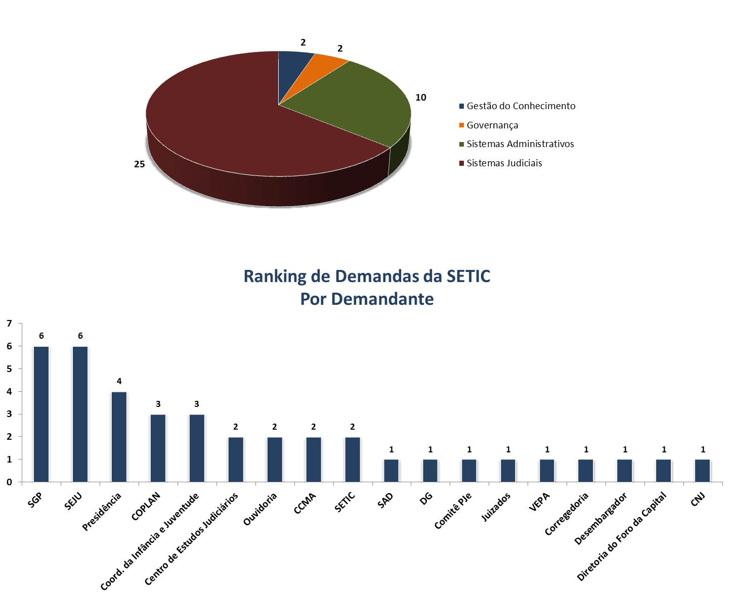
Demandas por portfólio
39 Demandas

Slide 9
Demandas express
Mudanças na extração do Justiça em Números
Mudanças na extração das Metas do CNJ
BNMP 2º Grau
Meta 18: 1º e 2º grau
Integração com sistema SAGRES (TCE)
Sistema de inscrição da COPA das Confederações
Mudanças no Contagem Processual Eletrônica
Mutirão da Reclassificação Processual
Melhorias nas funcionalidades de Barramentos (Judwin 2º grau)
Migração de ambiente do Projudi
Migração do Oracle para 11g (cerca de 20 sistemas impactados)
Virtualização de servidores de nomes de domínios - DNS (53 Serviços impactados)
Montagem da estrutura ARENA da COPA e Casa Oficial
Migração da Central Telefônica do FRA
Implantação de Ferramenta de Controle de Solicitações Internas - SETIC (Mantis)
Redesenvolvimento do portal do SICASE – Emissão de Guias
Integração do SICASE com o Cartório de Imóveis

Slide 10

Portfólio projetos de tic

Slide 11



GRAVAÇÃO DE AUDIÊNCIA
apresentações
PORTAL DO TJPE
PROCESSO JUDICIAL ELETRÔNICO - PJe

Slide 12

Fatos relevantes

Slide 13
janeiro

Slide 14
Fatos relevantes
  Incidentes com o Data Center;
  Porte dos Tribunais;
  Contribuição para o EaD do CNJ;
  Rotatividade da Equipe
  Fórum de Petrolina
  Política de Segurança

Slide 15

Incidentes com o datacenter
Período: 3 meses
Total: 5 Incidentes Graves
Consequências:
+115h de Indisponibilidade dos Serviços em todo o estado de PE.
Dano a Imagem do Tribunal
Queima de Equipamentos (Dano Financeiro)
Risco:
Perda de Garantia dos Equipamentos (não reposição em caso de incidentes)
Perda Irrecuperável de Informação da População

Slide 16
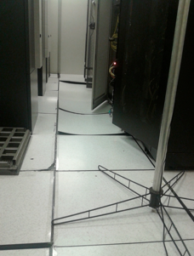

Incidentes com o datacenter

Slide 17

Porte dos Tribunais
Resultado da avaliação do CNJ sobre o Porte de TIC dos Tribunais, o TJPE ficou em:
  4º lugar entre os tribunais estaduais, atrás apenas do TJDFT, TJRJ e TJSC;
  8º lugar geral entre todos os 91 tribunais do país;
Essa avaliação leva em consideração as seguintes perspectivas:
  Tecnologia;
  Força de Trabalho;
  Automação;
  Governança de TI;
  Capacitação;

Slide 18

Contribuição para o EAD do CNJ
  O CNJ abriu a 1ª Seleção de Conteudistas de Educação a Distância.
  Um servidor da SETIC, Roberto Arteiro, foi selecionado para elaborar o primeiro curso de Governança de TI;

Slide 19
ROTATIVIDADE DA EQUIPE
Exonerações:
    Impacto: Dos 8 exonerados, 50% ocupavam cargos de chefia;

Slide 20

Fórum de Petrolina
A SETIC não foi comunicada sobre a construção do Fórum de Petrolina, impactando na disponibilização de computadores e links de internet para a localidade;
Foi solicitado pela COPLAN, um planejamento de todas as disponibilizações de novas unidades judiciárias para o ano de 2013;
Necessidade de um Escritório de
Projetos Corporativo?

Slide 21



Politica de segurança
Fev/13
  Aprovação da Política de
  Segurança da Informação
Mar/13
  Dia da Segurança da Informação
  Campanha de Conscientização
CARTAZES

Slide 22
Fevereiro - março

Slide 23
Fatos relevantes
  Mutirão de Classes Processuais
  Nova Vara de Camaragibe
  Sistema de Contagem de Processos
  PE Conectado
  Lançamento da Campanha e Política de Segurança da Informação.

Slide 24
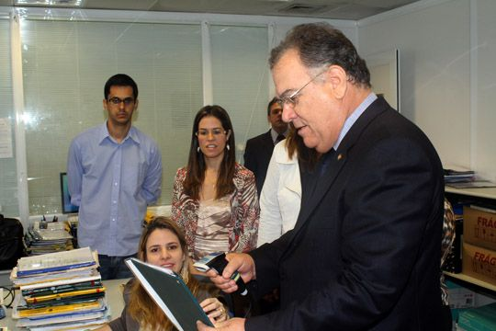
Implantação do Sistema de Contagem de processos
O corregedor geral da Justiça de Pernambuco (CGJPE), desembargador Frederico Neves, implantou o Módulo Eletrônico de Contagem dos Processos Físicos.

Slide 25
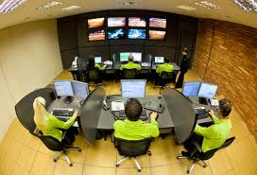

PE Conectado
Foi formalizada a adesão junto ao Governo do Estado
Benefícios:
  Ampliação dos links de dados
  Centrais Telefônicas com tecnologia VOIP
  Monitoramento da rede de dados e voz 24x7
  (opcional) telefonia móvel
  (opcional) serviço de vídeo monitoramento predial
  (opcional) serviço de videoconferência
VALOR TOTAL DOS SERVIÇOS ANO 2013: R$ 14 Milhões

Slide 26

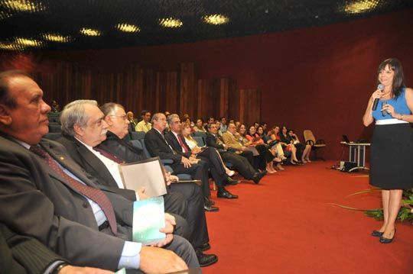
Lançamento da campanha e Politica de segurança
05/mar - Dia da Segurança da Informação
Início da Campanha de Conscientização
Site: https://www.tjpe.jus.br/portal/web/seguranca

Slide 27
Abril

Slide 28

Fatos relevantes

Slide 29
Fatos relevantes
Gestores das Metas do CNJ:
  Através da portaria nº 18, de 16 de abril de 2013, foram definidos os gestores de cada meta estabelecida para o TJPE pelo CNJ. Diante disso a SETIC necessita validar com cada gestor os critérios para a extração dos dados.

Slide 30
Fatos relevantes
Gravação de Audiência:
  foi realizada, no dia 22 de abril, o primeiro teste do sistema de gravação de audiência na 1ª vara cível da capital (vara piloto).

Slide 31
Fatos relevantes
Reunião do Comitê técnico dos estados – PJe:
  realizada nos dias 17 e 18, envolvendo pela primeira vez subgrupos técnicos tratando de requisitos, fluxos de trabalho, testes e estratégia de implantação do PJe.

Slide 32
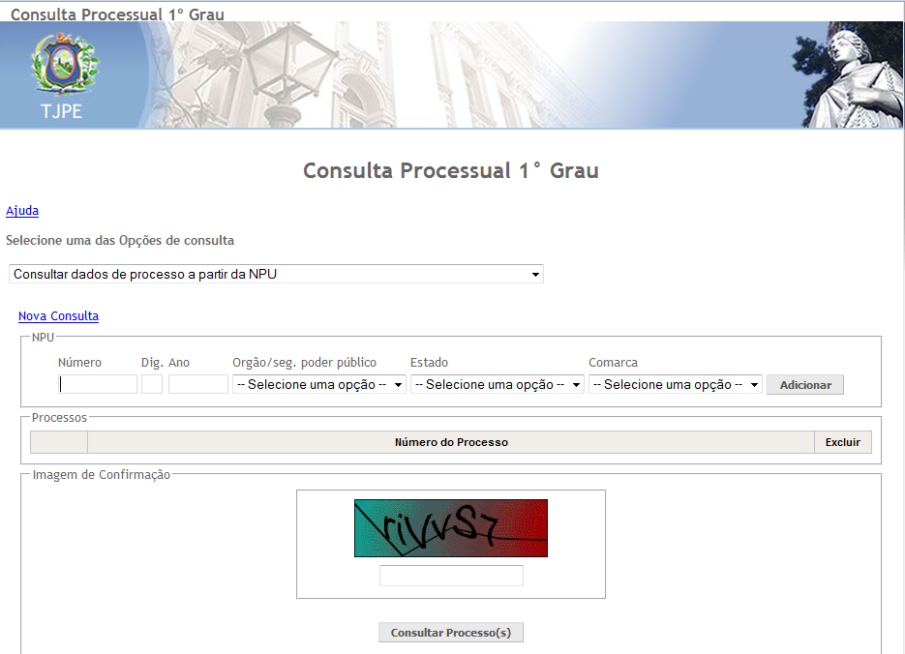
Fatos relevantes
Disponibilização da nova Consulta Processual:
  será implantado no dia 2 de maio o projeto de consulta processual, que modifica a forma de realização das consultas aos processos.
  8 de maio – audiência pública

Slide 33
Fatos relevantes
VEPA:
  será implantado no dia 25 de abril o controle de frequência de cumpridor de pena alternativa.

Slide 34
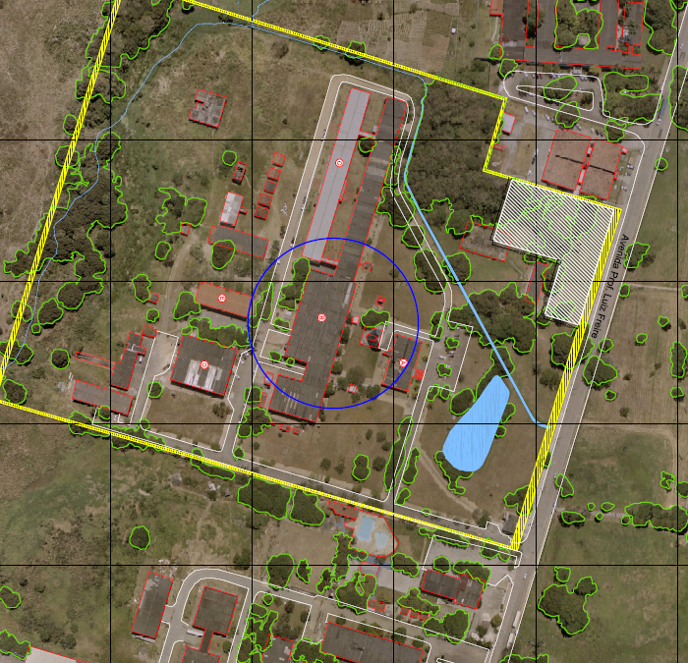
Fatos relevantes
Datacenter Secundário:
  O ITEP foi definido como local para a construção do Datacenter secundário. As negociações serão conduzidas pelo TJPE junto ao Governo Federal.

Slide 35
MAIO

Slide 36
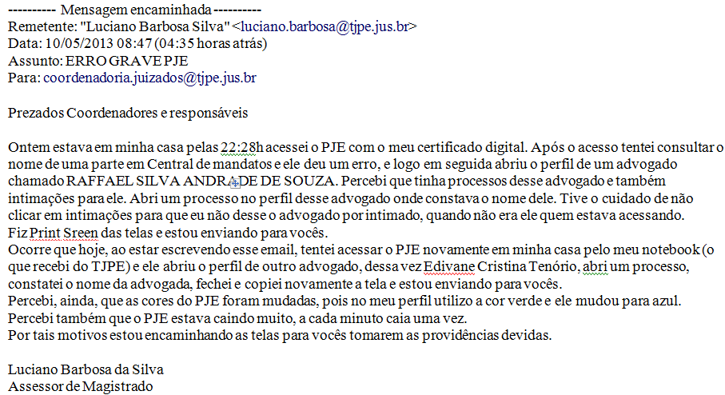
Incidente do pje

Slide 37
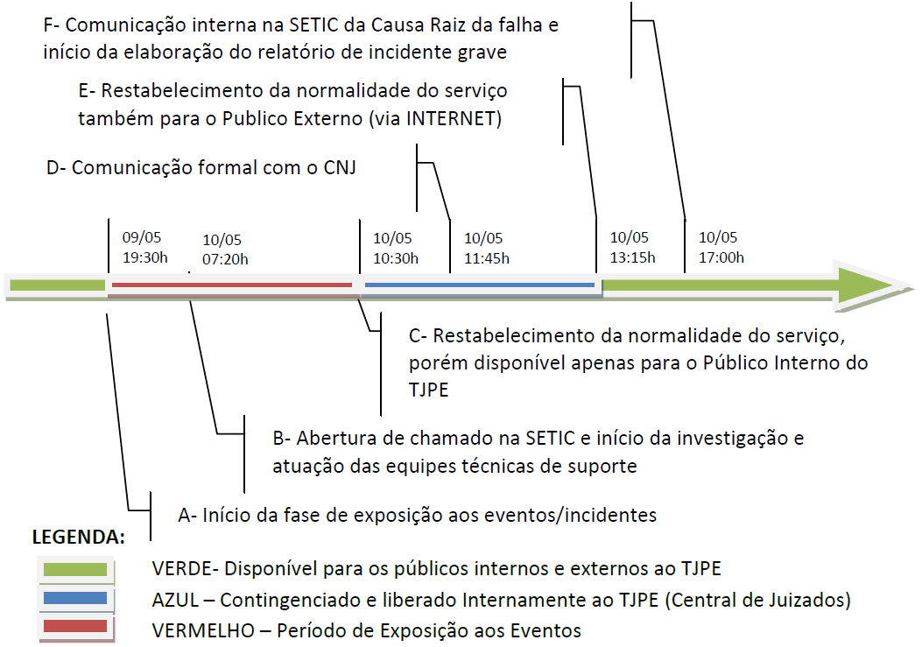
Incidente do pje

Slide 38
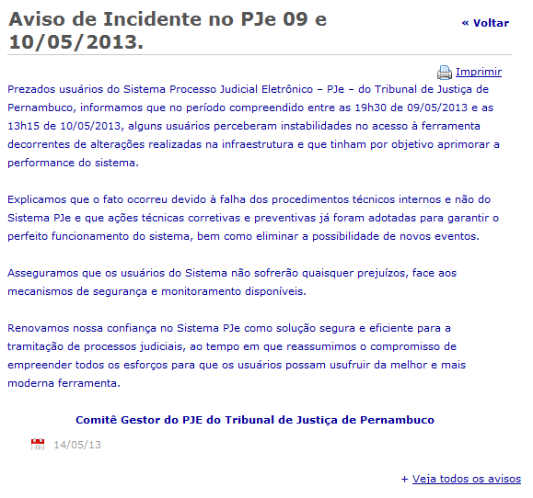
Incidente do pje

Slide 39
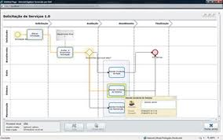
Ações solucionadoras
Solução imediata: implantação do processo de gestão de mudanças para o Pje
  Política de Gestão de Mudanças
  Definição do Processo
  Definição dos Procedimentos e Implantação
Solução Definitiva: expansão para todos os serviços críticos

Slide 40
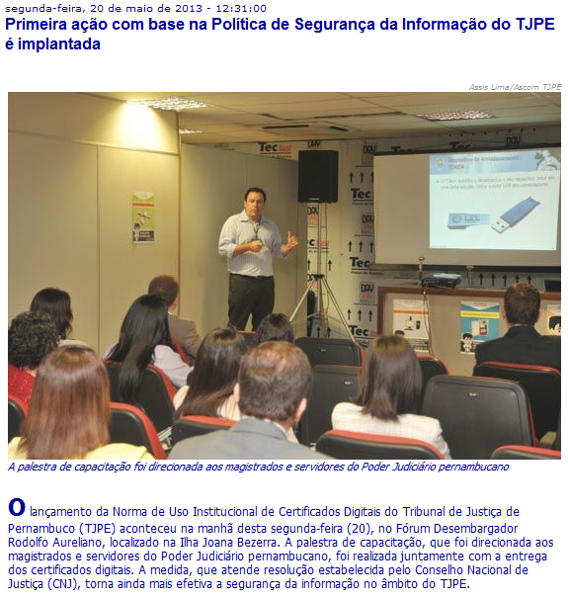
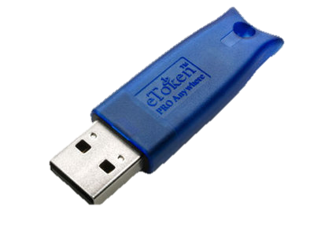

Lançamento da norma de uso institucional de certificados digitais

Slide 41



Projeto de certificados digitais para uso em sistemas
Atualmente, o TJPE dispõe de 05 Sistemas que requerem Certificação Digital: Malote Digital, DJe, PJe, TJPE Conectado e Antecedentes Criminais.
Crescentes solicitações a Receita Federal
Pelo menos 3.000 Ofícios pendentes
INFOJUD: parceria CNJ e Receita Federal
Obrigatoriedade dos Certificados Digitais
para Acesso ao RENAJUD, desde 01 de abril
Projeto da Corregedoria
Pesquisa de titularidade, para localização de bens imóveis

Slide 42

Projeto de certificados digitais para uso em sistemas
De 20 de maio a 21 de Junho
ATIVIDADES
  Emissão dos Certificados para Magistrados e Assessores (882 certificados)
  Pesquisa de Conscientização de
  Segurança da Informação
  Configuração dos Notebooks
TREINAMENTOS
  Certificação Digital e Segurança da
  Informação
  INFOJUD
  Penhora On-line
  RENAJUD

Slide 43
junho

Slide 44
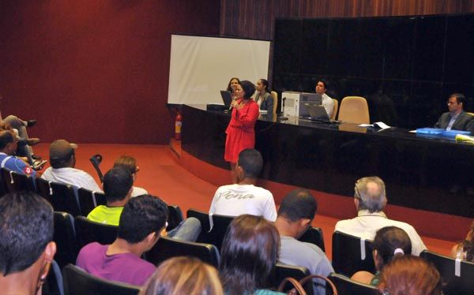
A Vara de Execuções de Penas Alternativas (vepa) está promovendo a informatização do sistema de controle dos cumpridores deste tipo de pena.

Slide 45
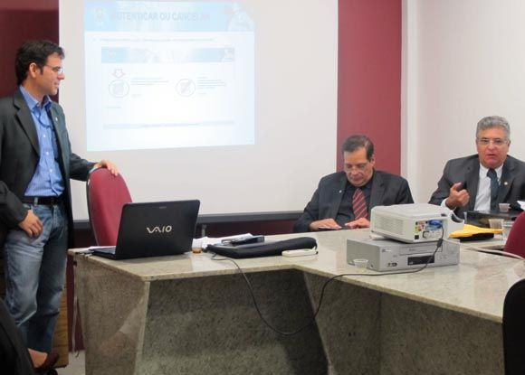
Teve início, nesta quarta-feira (5), o treinamento dos 30 magistrados que vão atuar no plantão especial do Tribunal de Justiça de Pernambuco (TJPE) durante a copa das Confederações FIFA 2013.
Entre as pautas discutidas para o plantão da Infância e Juventude estavam a transferência da autorização de viagem de menores para o formato eletrônico.

